Slide 1
Республика Саха (Якутия), МР «Хангаласский улус», МКОУ «Вечерняя (сменная) общеобразовательная школа
Глобальные проблемы человечества
Разработала: Кайсарова Оксана Викторовна
учитель географии
МКОУ «Вечерней (сменной)
общеобразовательной школы с.Бестях
май, 2015

Slide 2
Цели урока: 1. Сформировать у обучающихся понятие о глобальных проблемах человечества. 2. Ознакомить с политическими, экономическими, демографическими, социальными, экологическими и другими проблемами. 3. Сформировать у обучающихся понятие о роли мировой общественности в их решении.

Slide 3
Тип урока: комбинированный урок, урок обобщения и систематизации знаний. Форма организации учебного занятия: урок-лекция с элементами беседы на основе творческого сотрудничества обучающихся и учителя в режиме развивающего обучения. Основные методы: частично-поисковые, проблемные, анализа, моделирования и прогноза. Средства обучения: политическая карта мира, учебники, атласы, настенные карты, компьютер.

Slide 4
Современную эпоху называют электронной, компьютерной, космической, ядерной, нанотехнологической. Все чаще слышим о глобализации (от англ. global мировой, всемирный), которая означает резкое расширение и углубление взаимосвязей и взаимозависимостей между странами, народами и отдельными людьми. Глобализация охватывает сферы политики, экономики, культуры. А в основе ее лежит деятельность политических, экономических союзов, ТНК, глобального информациoннoгo пространства, глобальнoгo финансового капитала.

Slide 5
Глобальными проблемами называют такие, которые: Во-первых, касаются всех стран, народов и социальных слоев; Во-вторых, приводят к значительным экономическим и социальным потерям, а в случае обострения могут угрожать существованию человеческой цивилизации; В-третьих, требуют для своего решения сотрудничества в общепланетном масштабе, общих действий правительств и народов.

Slide 6
* Опасными для человечества являются политические проблемы; мира, войны, гонки вооружений; решения региональных религиозных и военно-политических конфликтов. * Экологические, демографические и социальные проблемы требуют для своего решения значительных средств. * Наибольших успехов человечество достигло в решении глобальных экономических проблем - сырьевой и энергетической. * В некоторых регионах обострилась продовольственная проблема. * Все большую актуальность приобретают межотраслевые проблемы освоение Мирового океана и мирного освоения космоса.

Slide 7
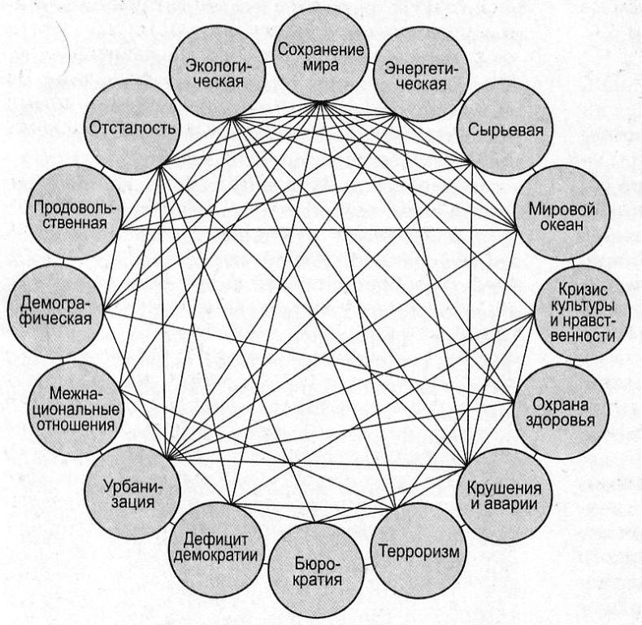

Slide 8
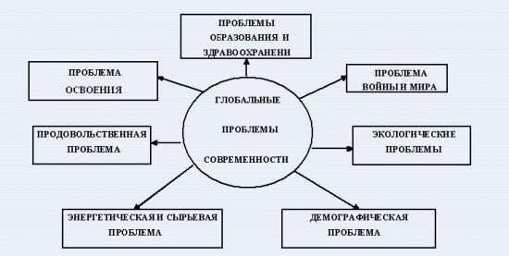

Slide 9
Политические проблемы

Slide 10
1. Глобальная безопасность
Причины возникновения и особенности
Гонка вооружений и наращивание арсеналов оружия массового уничтожения (1920 - 1980-е гг.)
Большое количество региональных военно-политических конфликтов на национальной или религиозной почве.
Назовите
возможные пути преодоления
этой проблемы.

Slide 11
Возможные пути преодоления *Широкомасштабное развертывание антивоенного движения. *Переговоры по сокращению и ликвидации наиболее опасного оружия. *Миротворческие миссии ООН, НАТО и других международных организаций

Slide 12
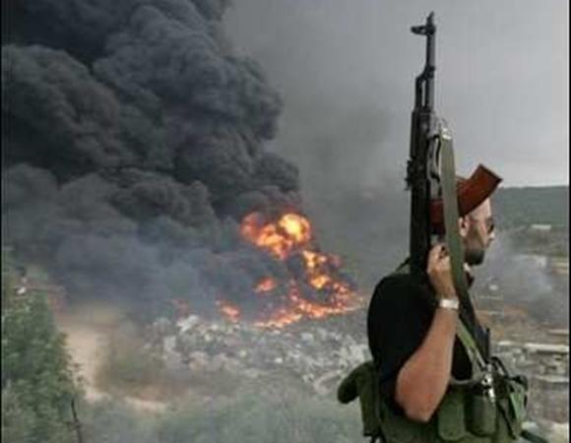
2. Международный терроризм
Причины возникновения и особенности
Усиление противостояния между христианским и мусульманским миром.
Усиление влияния исламского фундаментализма в некоторых странах.
Захват заложников, террористические акты в самолетах, поездах, других местах массового скопления людей.
Назовите
возможные пути преодоления
этой проблемы.

Slide 13
Возможные пути преодоления *Создание сложных технических систем, компьютерных сетей для обнаружения оружия, взрывчатки. *Создание международной полицейской службы «Интерпол». *Создание системы безопасности против террористических атак на пассажирские авиалайнеры.

Slide 14
Демографические проблемы

Slide 15
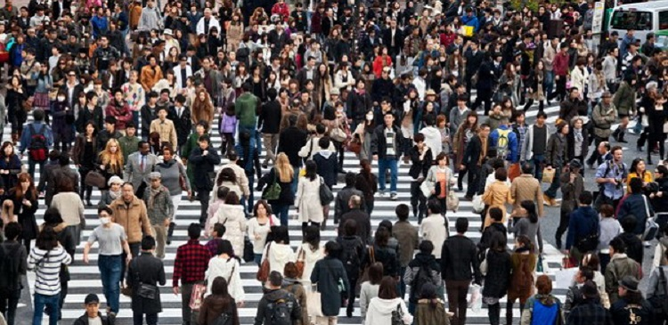
1. Высокие темпы прироста населения в развивающихся странах
Причины возникновения и особенности
В 2025 г. население этих стран вырастет на 3 млрд чел., что составит 95% прироста населения мира.
Увеличение количества безработных, безграмотных.
Назовите
возможные пути преодоления
этой проблемы.

Slide 16
Возможные пути преодоления *Установка допустимого предела численности населения Земли. *Применение мер, направленных на уменьшение показателей рождаемости, повышение качества жизни населения (образование, здоровье).

Slide 17
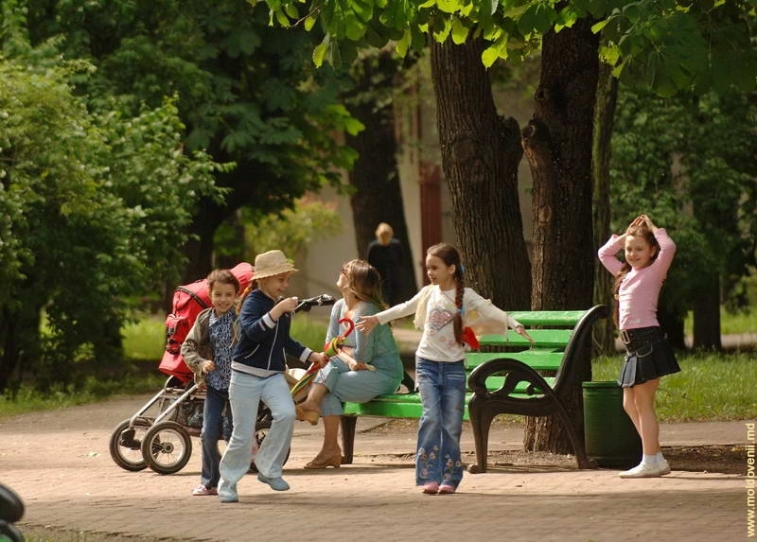
2. Снижение численности населения в экономически развитых районах мира
Причины возникновения и особенности
Численность населения экономически развитых регионов мира уменьшилась с 33,1% в середине ХХ в., до 24,1% в конце; по прогнозам ООН этот спад будет продолжаться и дальше.
Назовите
возможные пути преодоления
этой проблемы.

Slide 18
Возможные пути преодоления Государственная демографическая политика, направленная на стимулирование рождаемости.

Slide 19
Экологические проблемы

Slide 20
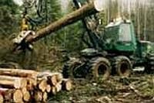
1. Нерациональное природопользование
Причины возникновения и особенности
Обеднение природных ресурсов.
Уничтожение многих видов животных.
Замена естественной растительности на культурную.
Обострение проблемы минеральных, энергетических, земельных ресурсов.
Назовите
возможные пути преодоления
этой проблемы.

Slide 21
Возможные пути преодоления *Переход к материало- и энергосберегающим технологиям, закрытым циклам использования ресурсов. *Разработка региональных схем рационального природопользования в зависимости от особенностей территории. *Рассредоточение экологически вредных производств. *Охрана природы.

Slide 22
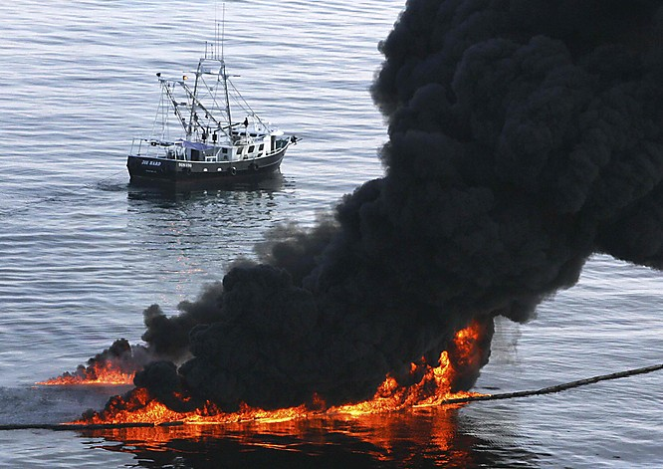
2. Загрязнение окружающей среды
Причины возникновения и особенности
Загрязнение всех оболочек Земли.
Возникновение «парникового эффекта», «кислотных дождей».
Угроза глобальной экологической катастрофы.
Назовите
возможные пути преодоления
этой проблемы.

Slide 23
Возможные пути преодоления *Расширение природно-заповедных территорий. *Экологическое образование и воспитание населения .

Slide 24
Экономические проблемы

Slide 25
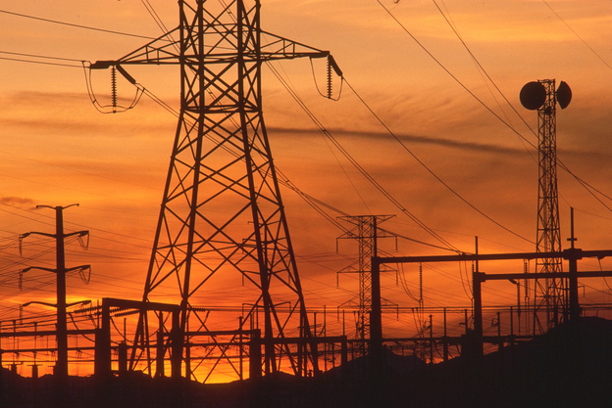
1. Сырьевая и энергетическая
Причины возникновения и особенности
Из-за эксплуатации месторождений с более сложными условиями добычи дорожают сырье и энергия и, как следствие, вся продукция хозяйства.
Назовите
возможные пути преодоления
этой проблемы.

Slide 26
Возможные пути преодоления *Использование альтернативных источников энергии (солнца, ветра, океана). *Переход к материало- и энергосберегающим технологиям, комплексное использования сырья, создание малоотходного и безотходного производства.

Slide 27
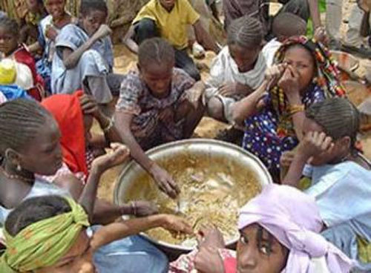
2. Продовольственная
Причины возникновения и особенности
Согласно данным ФАО, в настоящее время на планете голодают свыше 500 млн чел., А еще 1 млрд чел. постоянно недоедают.
Назовите
возможные пути преодоления
этой проблемы.

Slide 28
Возможные пути преодоления *Повышение производительности сельского хозяйства. *Контроль за темпами прироста населения. *Освоение биологических ресурсов Мирового океана. *Внедрение экономических реформ в развивающихся странах. *Калорийность питания. *Здравоохранение.

Slide 29
Социальные проблемы

Slide 30
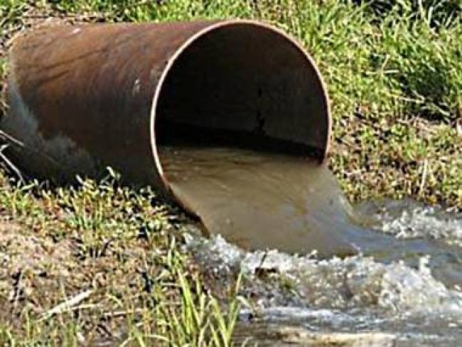
1. Ухудшение состояния здоровья
Причины возникновения и особенности
Возникновение новых заболеваний, являющихся следствием ухудшения экологической ситуации.
Распространение инфекционных заболеваний в развивающихся странах.
Распространение в промышленно развитых странах сердечно-сосудистых и раковых заболеваний.
Назовите
возможные пути преодоления
этой проблемы.

Slide 31
Возможные пути преодоления *Пропаганда и переход к здоровому образу жизни. *Обеспечение полноценного питания. *Улучшение экологических условий. *Возвращение к средствам народной медицины.

Slide 32
2. Низкий уровень образования и компьютерной грамотности
Причины возникновения и особенности
Большое количество неграмотного населения в слаборазвитых странах.
Отсутствие собственной системы профессионального и высшего образования в развивающихся странах.
Назовите
возможные пути преодоления
этой проблемы.

Slide 33
Возможные пути преодоления Решение экономических проблем в развивающихся странах

Slide 34
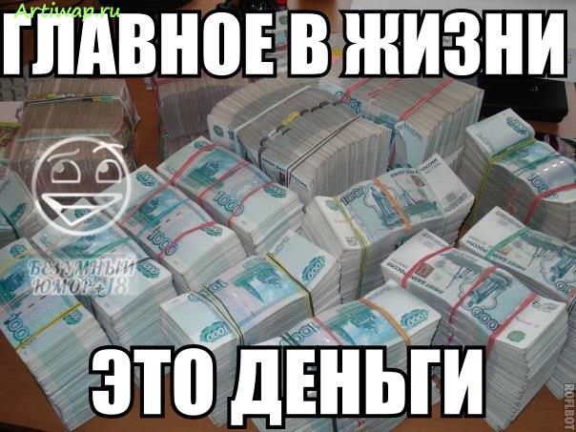
3. Кризисные явления в области культуры
Причины возникновения и особенности
Вульгаризация массовой культуры и отрыв от национальных традиций.
Американизация культуры.
Назовите
возможные пути преодоления
этой проблемы.

Slide 35
Возможные пути преодоления *Сохранение уникальных достижений национальных культур. *Национальное и религиозное воспитание.

Slide 36
4. Распространения преступности и наркомании
Причины возникновения и особенности
Интернационализация преступности во многих случаях опережает темпы мировой интеграции в экономической, социальной и культурной сферах.
Распространение организованных форм преступности.
Формирование мафиозных кланов, рынков сбыта наркотиков.
Назовите
возможные пути преодоления
этой проблемы.

Slide 37
Возможные пути преодоления *Объединение усилий правоохранительных организаций разных стран мира в борьбе с преступностью. *Уничтожение плантаций наркосырья. *Правовое воспитание молодежи. *Решение экономических проблем.

Slide 38
Мирное освоение Космоса: новые горизонты.

Slide 39
Космос является глобальной средой, общим достоянием человечества. Космические программы существенно усложнились, их выполнение требует концентрации технических, экономических, интеллектуальных усилий многих стран и народов. Мирное освоение Космоса базируется на использовании новейших достижений науки и техники, производства и управления. Оно уже обеспечивает огромную космическую информацию о Земле и ее ресурсах. Будущее – это космическая индустрия, космическая технология, использование космических энергоресурсов.

Slide 40
Назовите первых космических путешественников

Slide 42
Общий вывод: Глобальные проблемы связаны с решением ряда научных, технических, экономических и других вопросов, но, прежде всего это проблемы социальные. В условиях мира и научно-технической революции, осуществление стратегии устойчивого развития человеческой цивилизации не грозит гибель из-за перенаселения, недостатка ресурсов и загрязнения окружающей среды.

